Slide 1


Html Test Page
채번 API 서버
인스턴스 #1(9091)
(Spring boot)
단건 테스트 요청
Redis
각각 테스트 페이지에서 http 요청
Nginx
(9090)
Nginx를 통한
로드밸런싱
Redis를 통한
데이터 관리
채번 API 서버
인스턴스 #2(9092)
(Spring boot)
성능 테스트를 위한
다건 요청
Jmeter

Slide 2
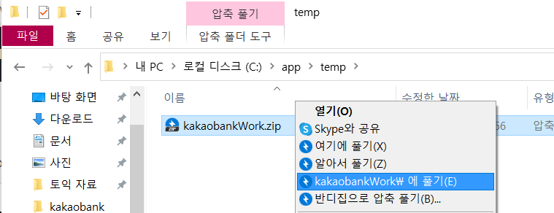
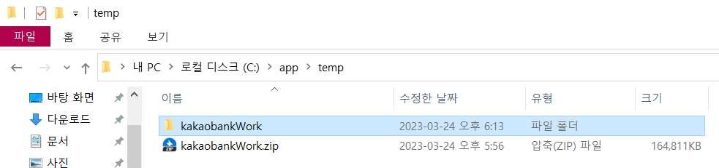

Slide 3
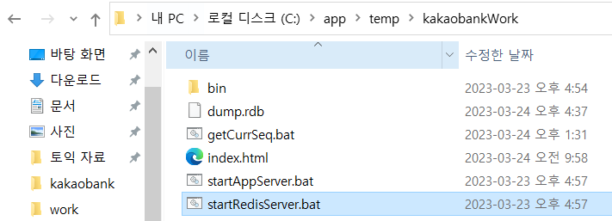
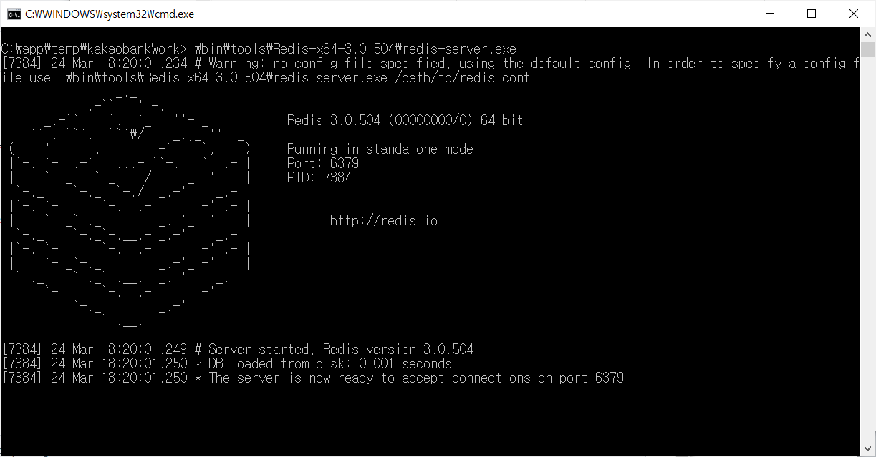
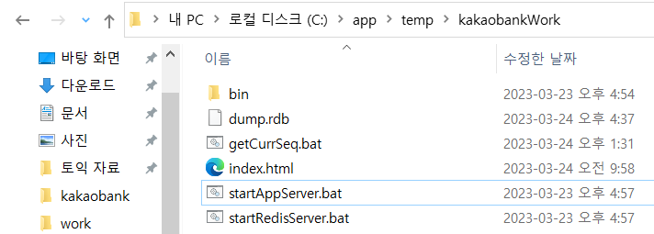
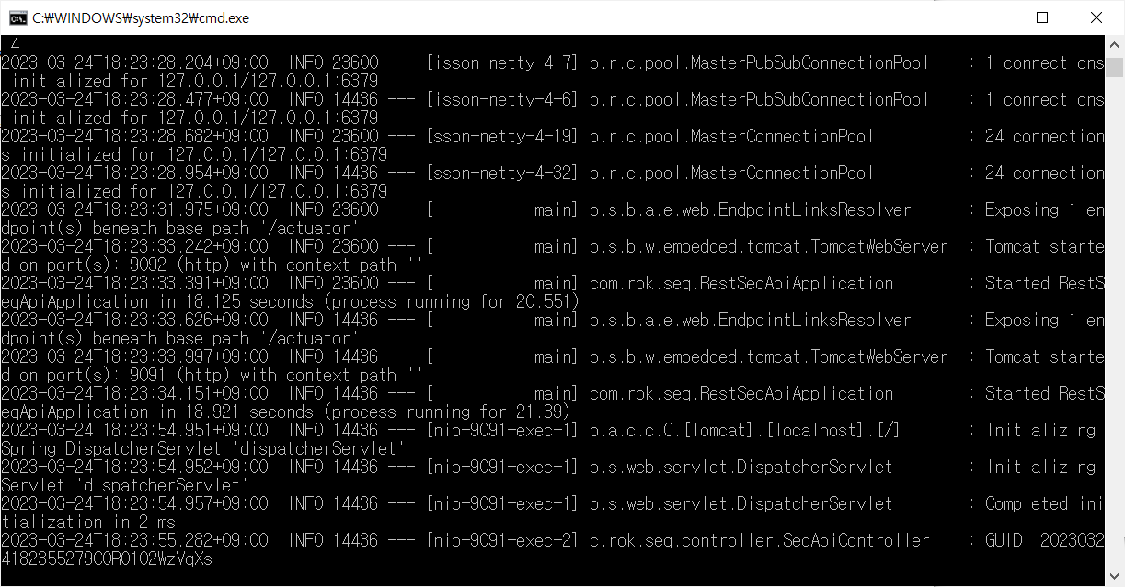

Slide 4
채번 API 서버
인스턴스 #1(9091)
(Spring boot)
Redis
Nginx
(9090)
Nginx를 통한
로드밸런싱
Redis를 통한
데이터 관리
채번 API 서버
인스턴스 #2(9092)
(Spring boot)

